Slide 1








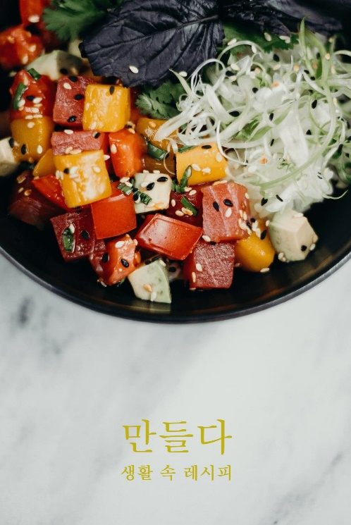

Team: Latte(라떼)
Recipe in a life
팀원: 29기 윤태영
개발 환경
앱: kotlin
서버: Spring
DB: MariaDB
AI: Pytorch
작품 내용
Recipe in a life 프로젝트는 레시피 추천 애플리케이션이며 일시, 요일, 기념일, 음식궁합, 식자재 재고 등 기존에 누적된 데이터와 실시간 기상도를 반영하여 AI가 상황에 알맞은 요리를 추천해준다.
또한 “가상 냉장고” 기능을 활용하며 일정량 이하 식자재 부족 시 구매를 할 수 있는 기능을 연동하여 항상 신선한 식자재를 유지할 수 있다.
1993-2022, 30th
Caerang SW exhibition

